Slide 1

(NGO : BRN : 8006080006000011) (Mo No. 07597550449) (abhi1008@ymail.com) (Abhishek-Parul Bhandari)
If slaughter houses had glass walls, everyone would be a vegetarian- Paul McCartney

Slide 2
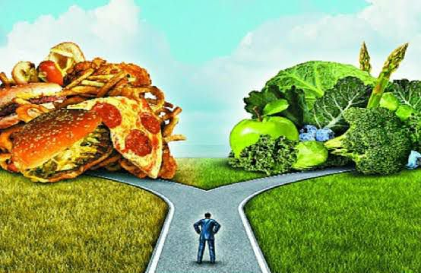
क्रूरता से मानवता (शाकाहार/ वीगन) की ओर

Slide 3
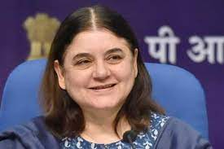
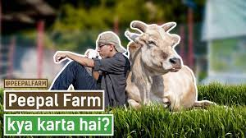
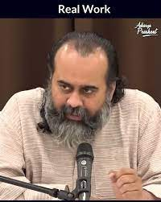
3 Great Scholar
Prashant Tripathi- Prashant Advait Foundation
Maneka Gandhi - PFA
Robin Singh- Peepal Farm

Slide 4
Leather
Milk
Cosmetic
Medicine/vaccine
Nonveg
Climate Change

Slide 5
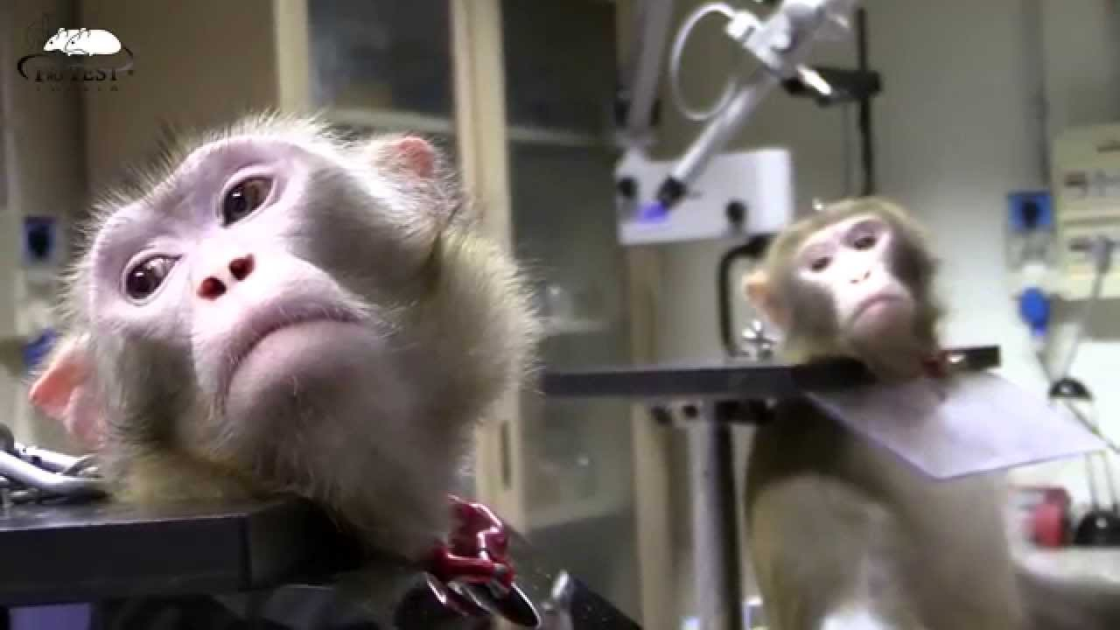
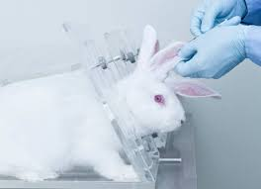
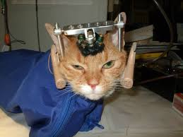
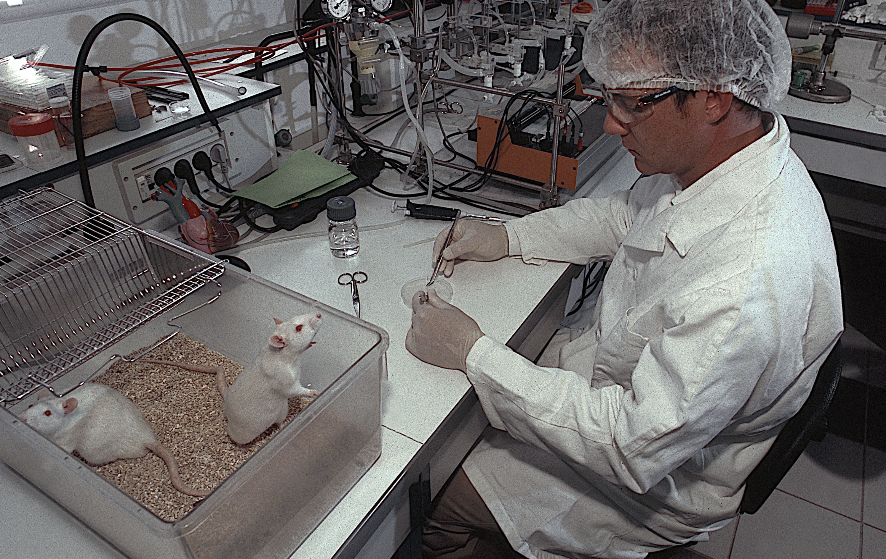
Our medicine- Their torture

Slide 6
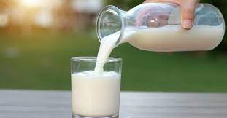
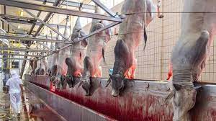
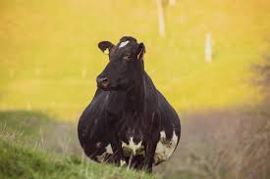
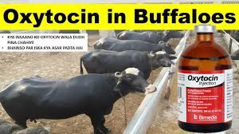
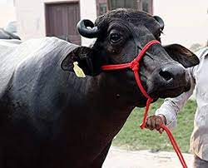
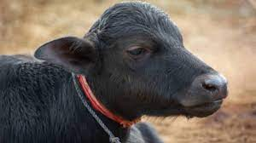
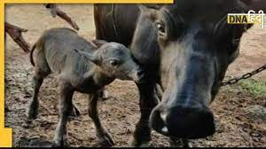
Milk?
Continues Pregnancy
For high milk production
For your bag, shoes, jacket, belt
गाय/भैंस जब बैल/पाड़ा (Male) पैदा करती है, तो इन्हे कत्लखाने में बेच दिया जाता है, क्योंकि खेती में आजकल इनकी उपयोगिता नहीं रही।
डेयरी इंडस्ट्रीज में दूध निकालते समय बछड़ों को उनकी मां से बिल्कुल अलग कर दिया जाता है।
गाय भैंसों के बूढ़े होने पर उन्हें कत्लखाने भेज दिया जाता है।

Slide 7
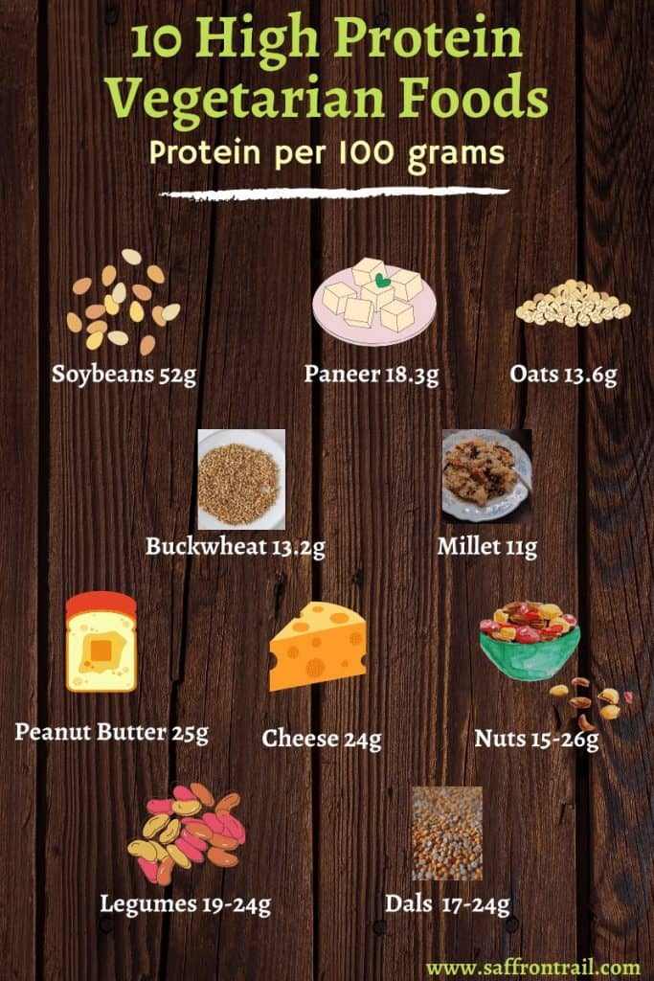
100 ग्राम सोयाबीन खाते हैं तो आपको उससे 52 ग्राम प्रोटीन
100 ग्राम मटन खाते हैं तो आपको 26 ग्राम प्रोटीन
100 ग्राम मूंगफली खाने पर आपको 25 ग्राम प्रोटीन
100 ग्राम चिकन खाने पर आपको 24 ग्राम प्रोटीन

Slide 8
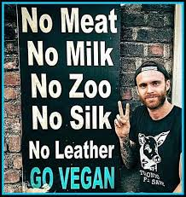
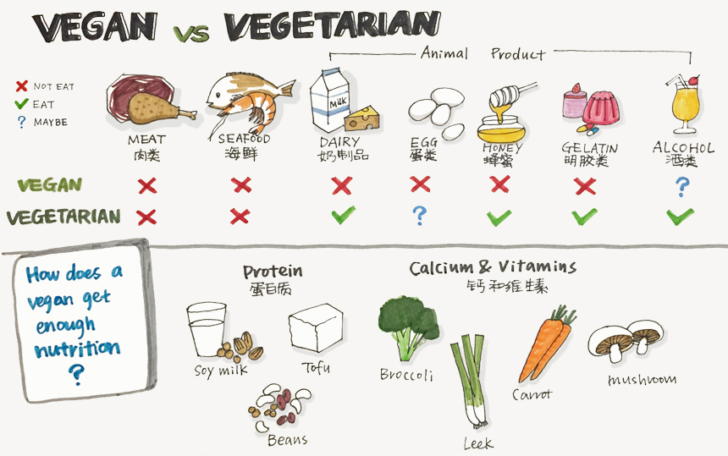
Vegan

Slide 9
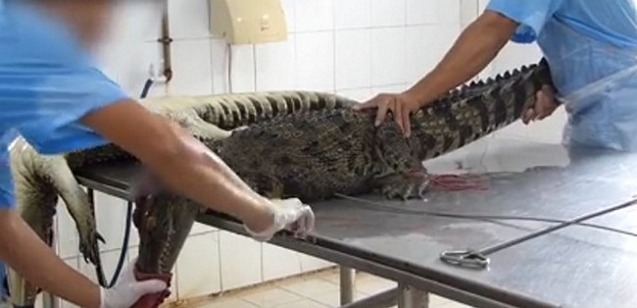
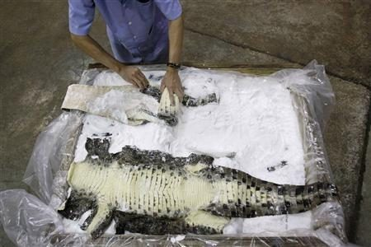
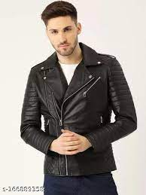
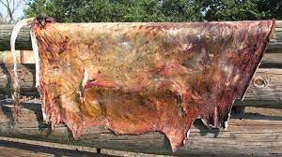
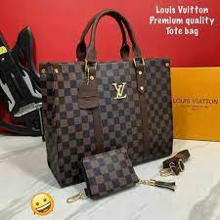
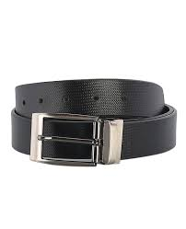
आप के लिए-
Leather Clothes And Accessories

Slide 10
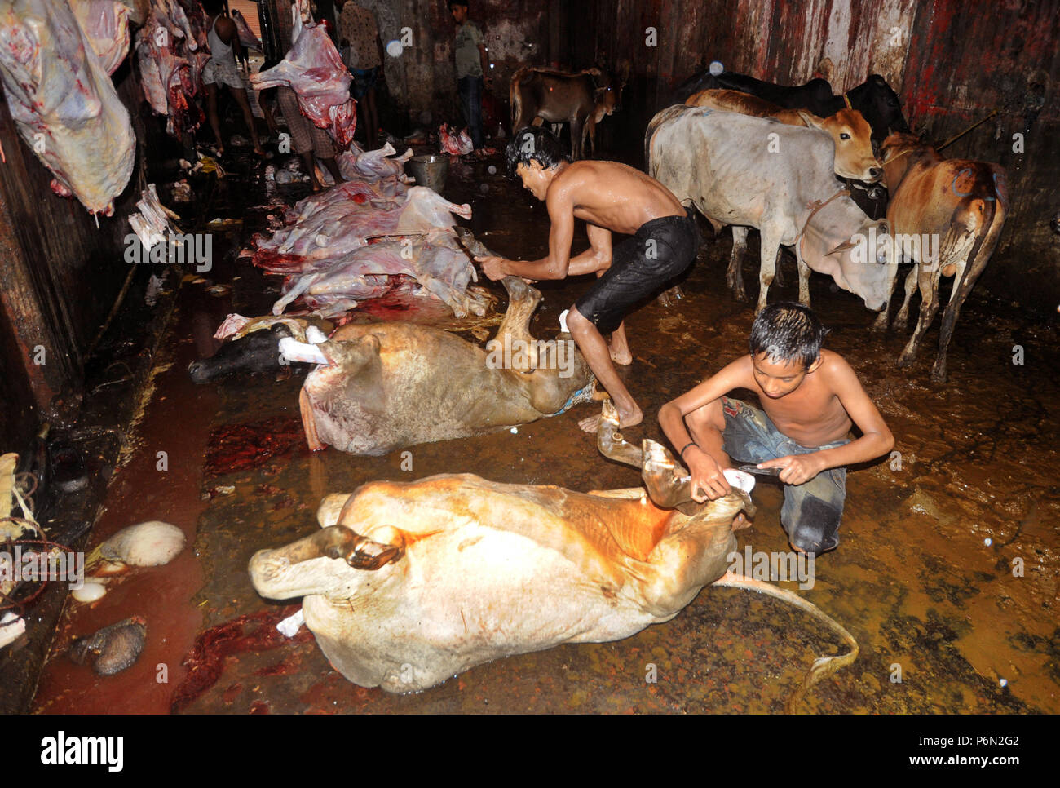

Gaa
जघन्य क्रूरता...
कई बार गाय/ भैंस के सामने उसी के बच्चे का निर्दयता पूर्वक कत्ल होता हे....
ईश्वर हम मुर्खो, दुष्टों को सज़ा दे

Slide 11
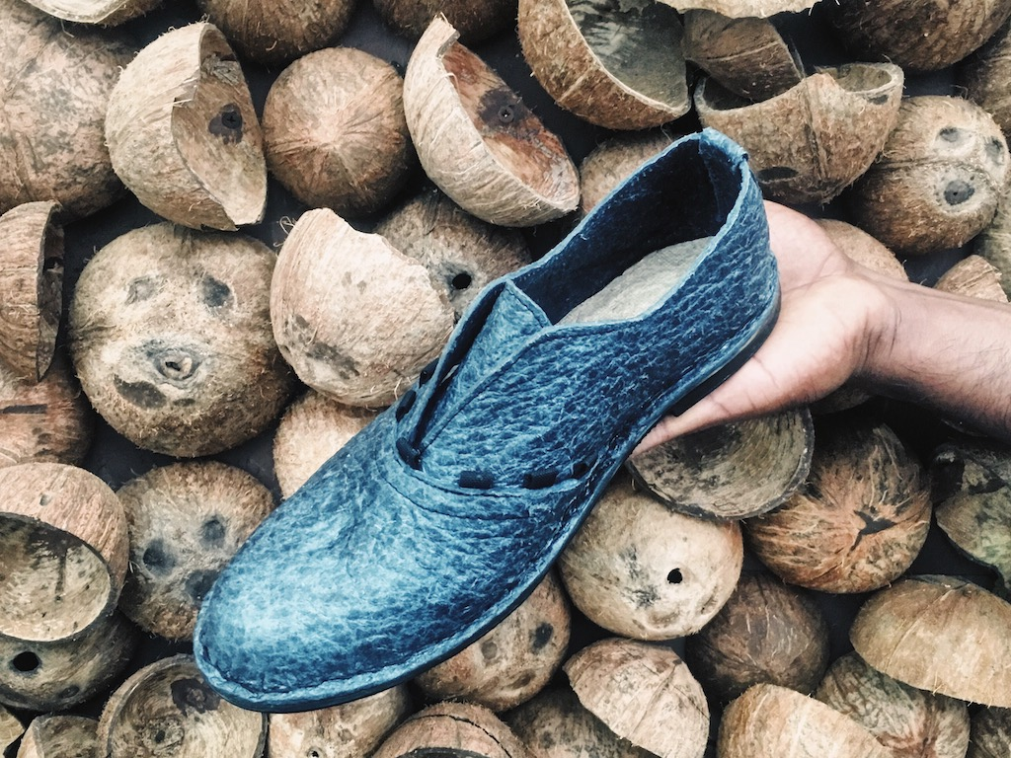
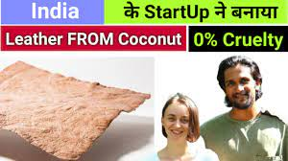
College Friends Quit Jobs to Turn Orange Peels, Coconut, Cactus into Leather Alternatives

Slide 12

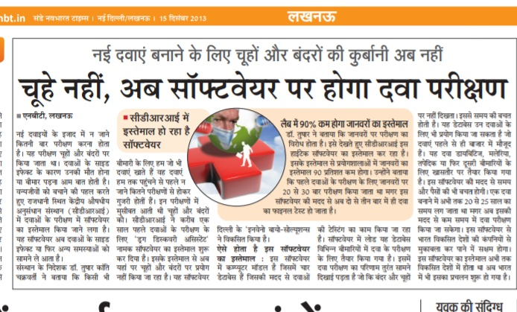
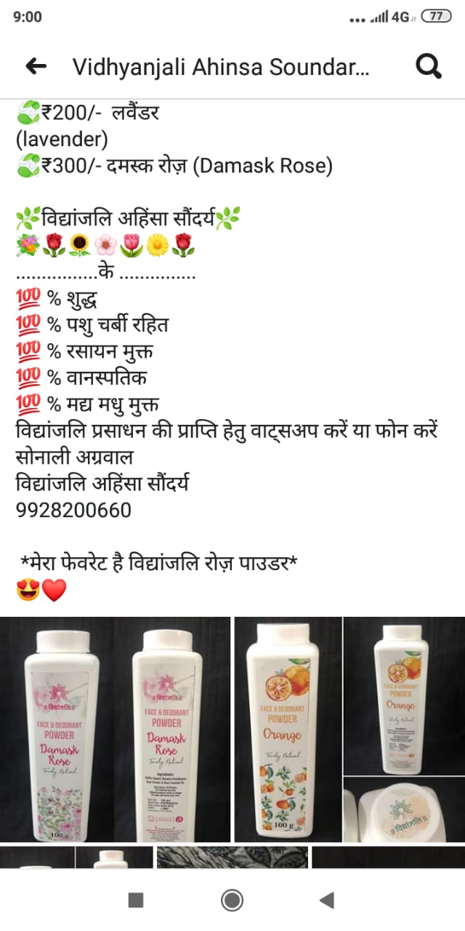
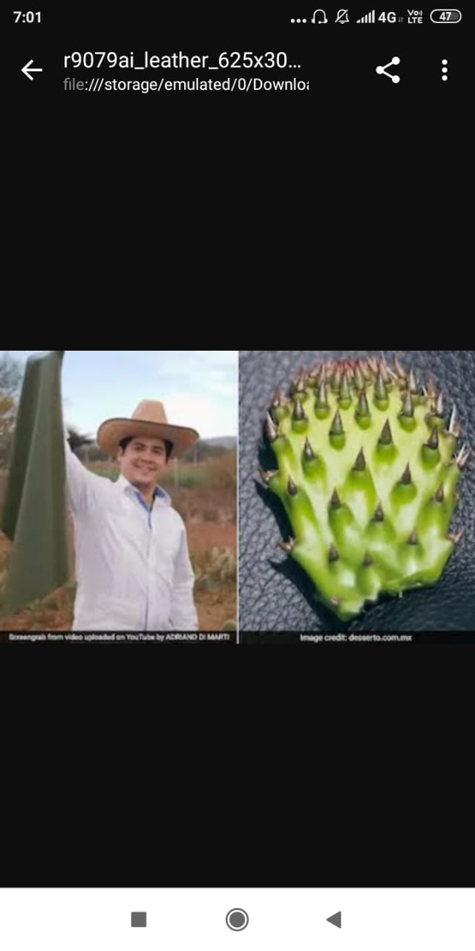
Plant Based Meat
Vegan Leather

